Slide 1
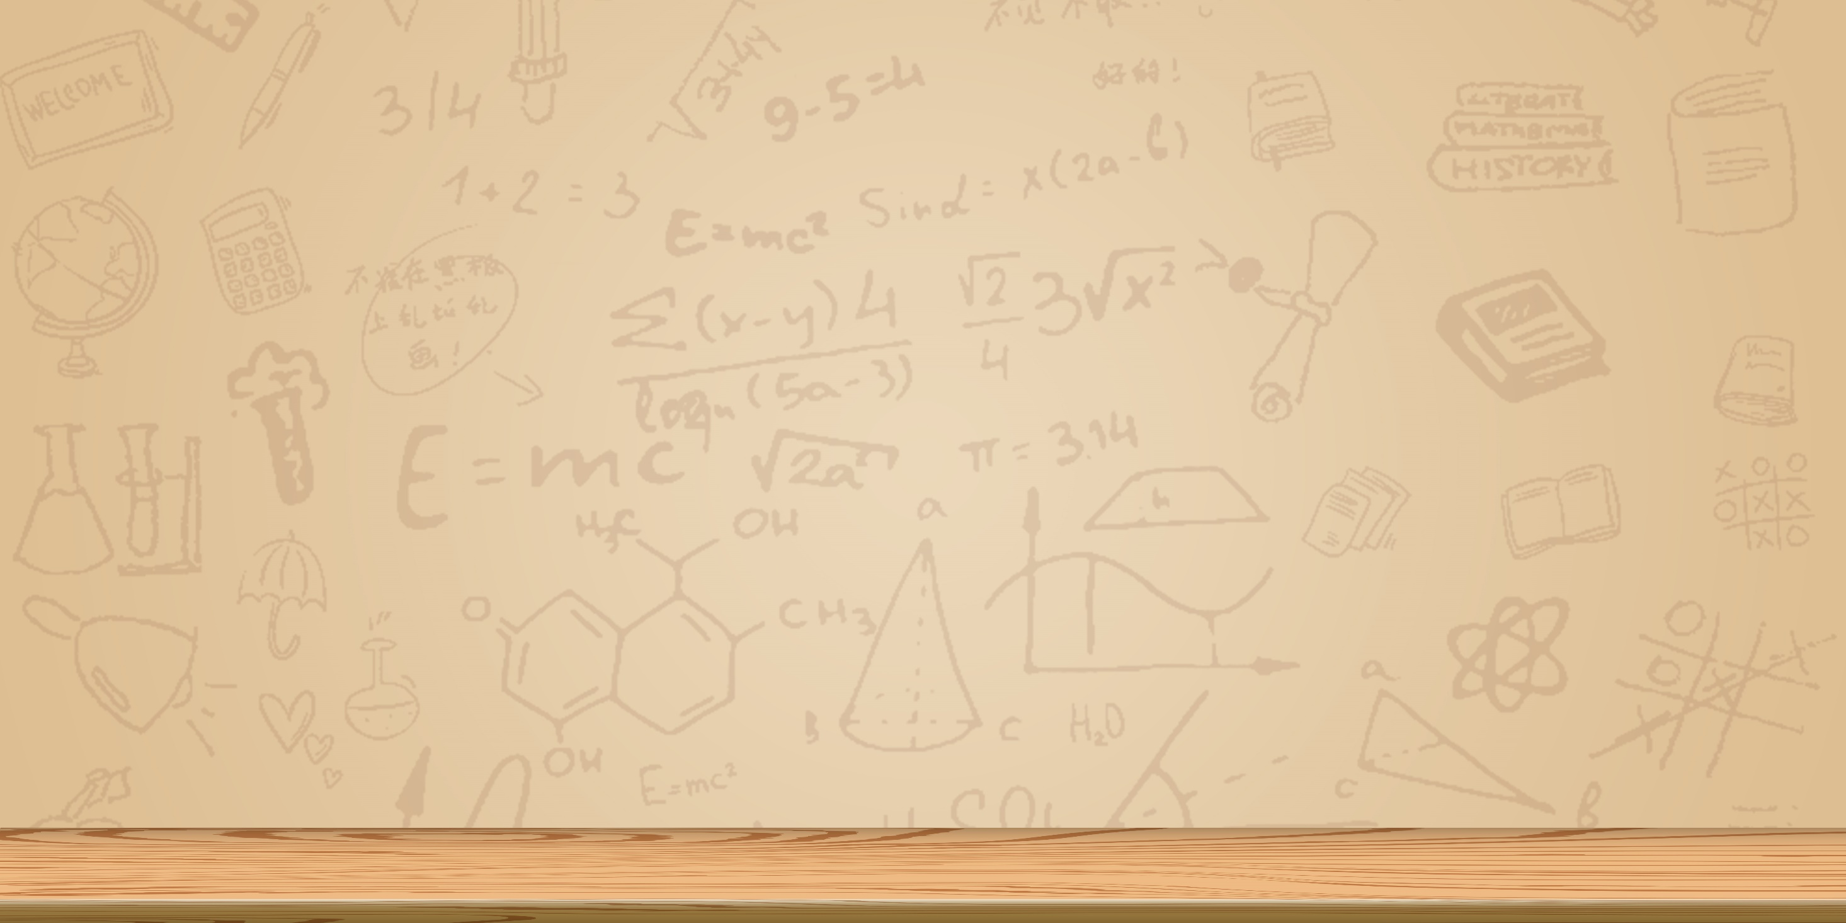

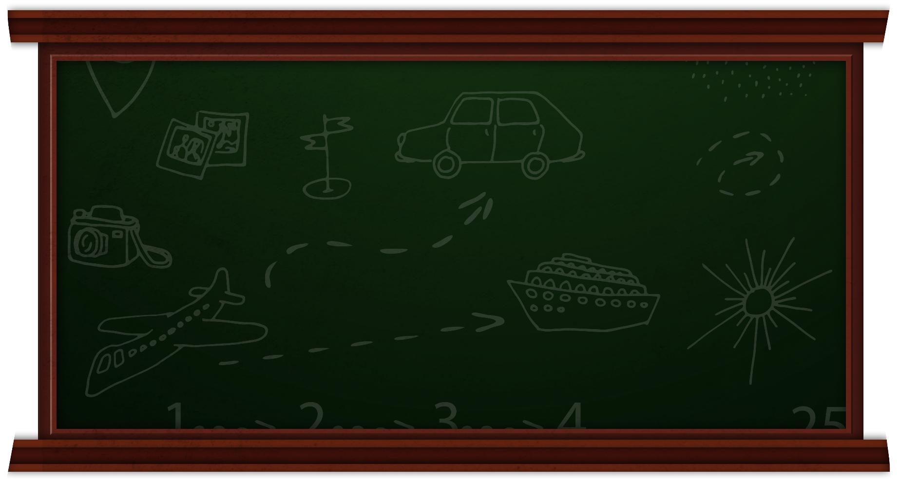



Bài giảng Hóa học 10
Sách : Cánh diều

Slide 2

KIỂM TRA BÀI CŨ
Trong quá trình hình thành liên kết hóa học, các nguyên tố có xu hướng nhường, nhận hoặc …………………………để đạt cấu hình bền vững của khí hiếm.
góp chung electron

Slide 3



Bài 11
LIÊN KẾT CỘNG HÓA TRỊ

Slide 4







NỘI DUNG
01
LIÊN KẾT CỘNG HÓA TRỊ
02
PHÂN LOẠI LIÊN KẾT THEO ĐỘ ÂM ĐIỆN
LIÊN KẾT SIGMA VÀ LIÊN KẾT PI
03
04
NĂNG LƯỢNG CỦA LIÊN KẾT CỘNG HÓA TRỊ

Slide 5
01
LIÊN KẾT CỘNG HÓA TRỊ

Slide 6
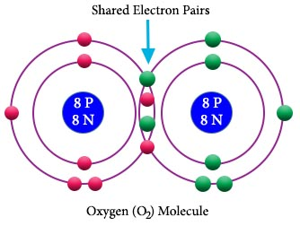
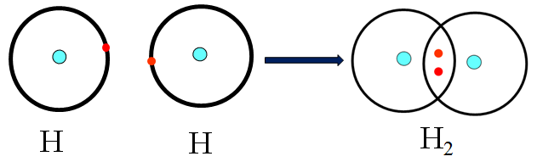
LIÊN KẾT CỘNG HÓA TRỊ
Mỗi phân tử sau có mấy cặp e chung? (cứ 2electron được coi là một cặp e chung).

Slide 7
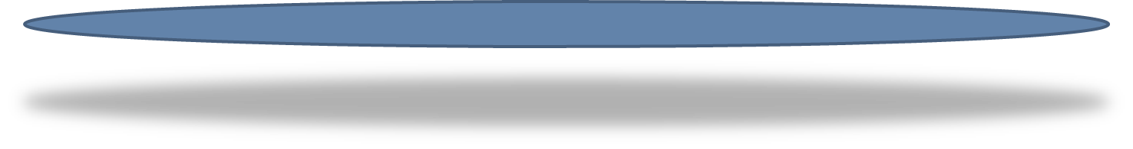
LIÊN KẾT CỘNG HÓA TRỊ
Cặp e chung
Electron chung là electron được coi như thuộc về đồng thời hai nguyên tử tham gia liên kết.
Liên kết tạo thành từ cặp electron chung thường gặp giữa phi kim và phi kim.
Liên kết cộng hóa trị là liên kết được hình thành bởi một hay nhiều cặp electron chung giữa hai nguyên tử.

Slide 8
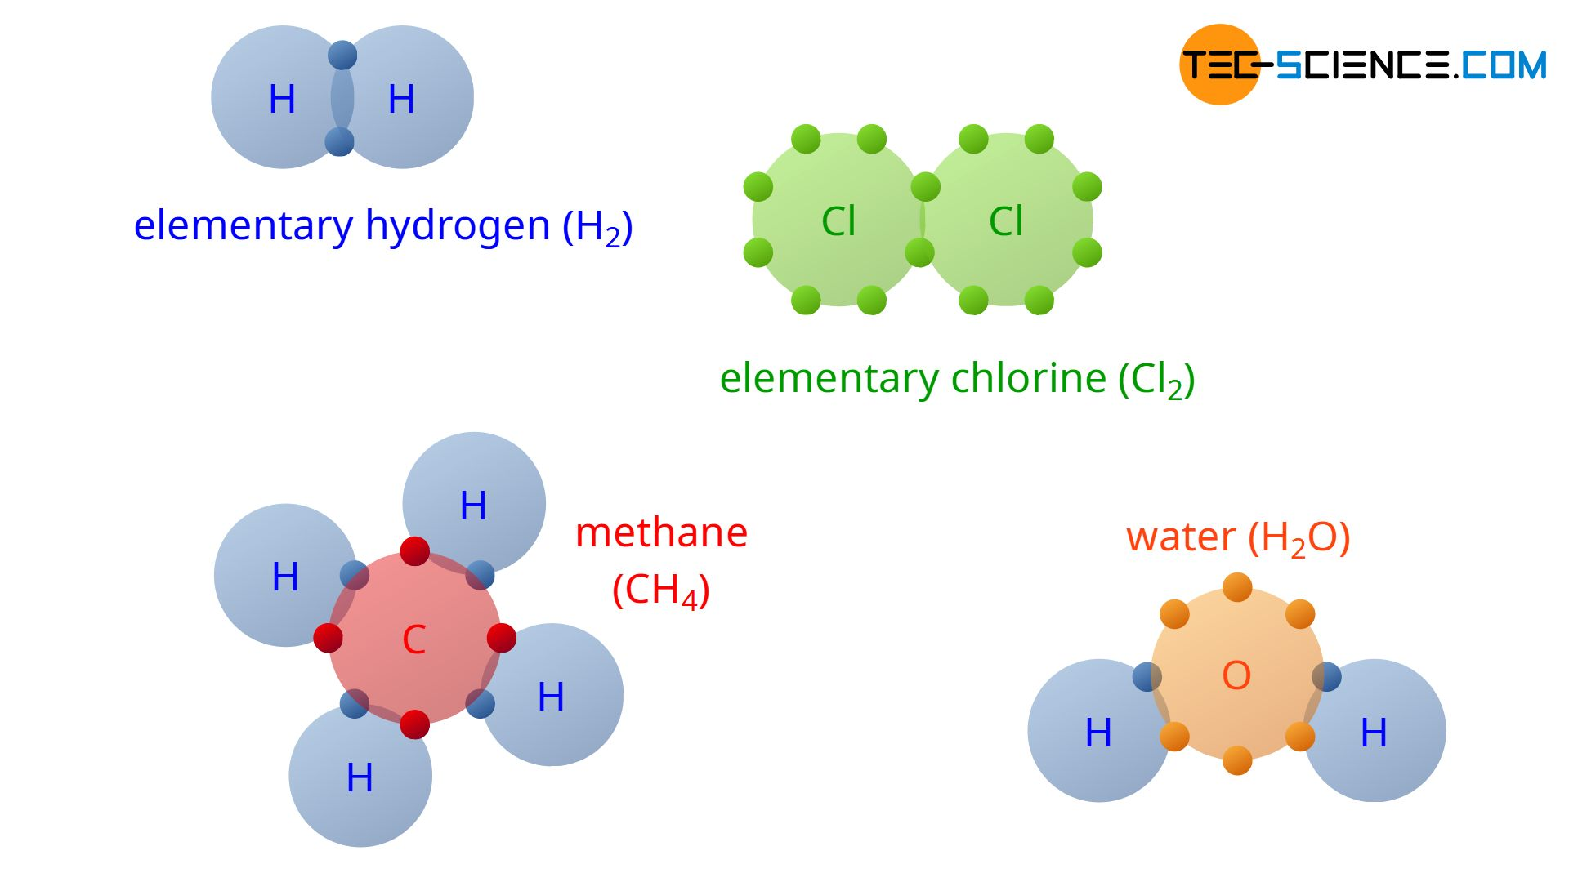

Slide 9
LIÊN KẾT CỘNG HÓA TRỊ
1
Viết cấu hình electron của nguyên tử.
2
Xác định cấu hình của khí hiếm gần nhất
Xác định nguyên tử cần thêm bao nhiêu electron để đạt cấu hình khí hiếm (cần bao nhiêu sẽ góp chung bấy nhiêu).
3

Slide 10
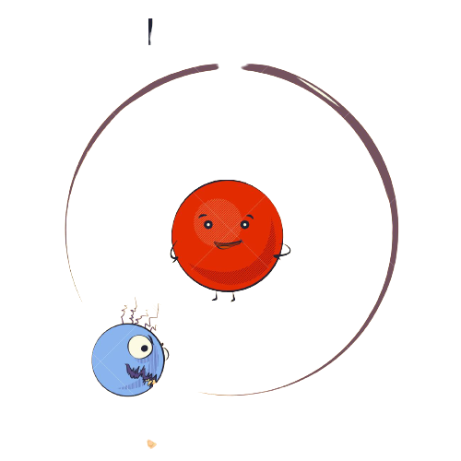
LIÊN KẾT CỘNG HÓA TRỊ
Sự hình thành phân tử hydrogen
Cấu hình electron H: 1s¹
Cấu hình khí hiếm gần nhất: He: 1s²
Hai nguyên tử H liên kết với nhau bằng cách mỗi nguyên tử H góp 1 electron tạo thành một cặp electron chung trong phân tử H₂

Slide 11
LIÊN KẾT CỘNG HÓA TRỊ
Sự hình thành phân tử hydrogen
H
+
H
→
H : H
Công thức cấu tạo
H - H
Công thức electron

Slide 12
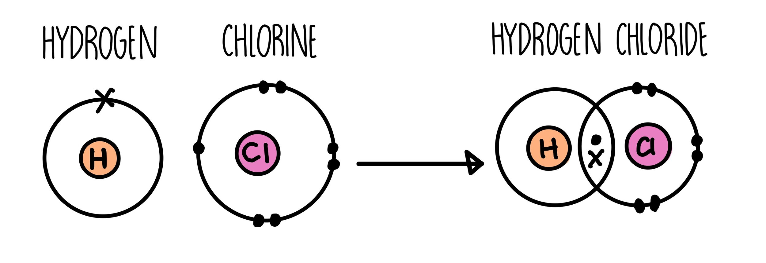
LIÊN KẾT CỘNG HÓA TRỊ
Sự hình thành phân tử HCl
Cấu hình elctron H: 1s¹
Cấu hình khí hiếm gần nhất: He: 1s²
Cấu hình elctron Cl: [Ne] 3s²3p⁵
Cấu hình khí hiếm gần nhất: Ar [Ne] 3s²3p⁶
H
+
Cl
→
H Cl
Công thức electron
H - Cl
Công thức Lewis

Slide 14
LIÊN KẾT CỘNG HÓA TRỊ
Công thức Lewis
H - Cl
O = C = O
Công thức Lewis biểu diễn cấu tạo phân tử qua các liên kết (cặp electron chung) và các electron hóa trị riêng
Hợp chất HCl chỉ tạo bởi liên kết cộng hóa trị nên thuộc loại hợp chất cộng hóa trị.

Slide 15


LIÊN KẾT CỘNG HÓA TRỊ
NHÓM 1,3
NHÓM 2,4
Viết quá trình hình thành liên kết cộng hóa trị trong phân tử N₂
Viết quá trình hình thành liên kết cộng hóa trị trong phân tử CO₂

Slide 16
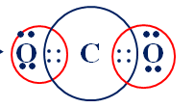
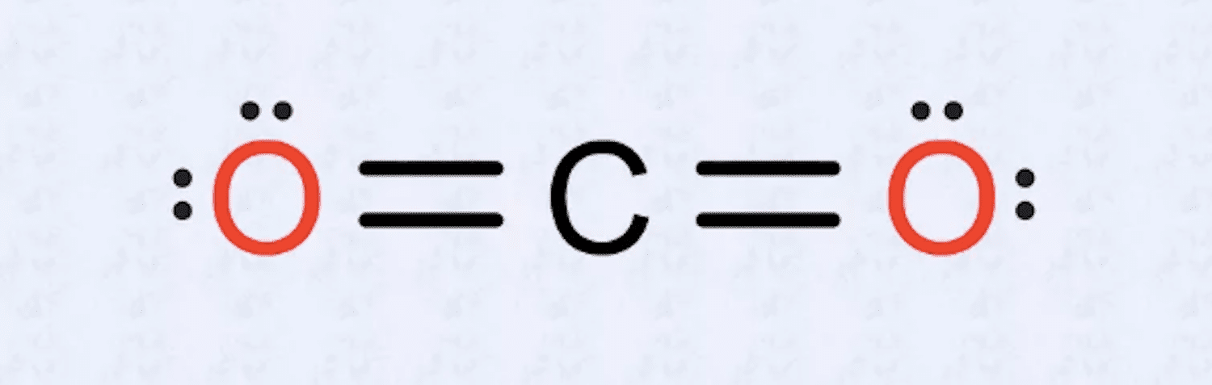
LIÊN KẾT CỘNG HÓA TRỊ
Phân tử CO₂
Công thức electron
Công thức Lewis
Giữa hai nguyên tử có hai cặp electron chung thì hai cặp electron này được biểu diễn bằng một nối đôi (=) và gọi là liên kết đôi.

Slide 17
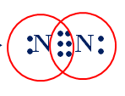

LIÊN KẾT CỘNG HÓA TRỊ
Phân tử N₂
Công thức electron
Công thức Lewis
N N
Giữa hai nguyên tử có ba cặp electron chung thì ba cặp electron này được biểu diễn bằng một nối ba (≡) và gọi là liên kết ba.

Slide 18
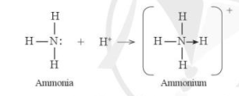
LIÊN KẾT CỘNG HÓA TRỊ
Cation ammonium: NH₄⁺
Liên kết cho nhận là liên kiết mà cặp electron chung được đóng góp từ một nguyên tử.

Slide 19
02
PHÂN LOẠI LIÊN KẾT THEO ĐỘ ÂM ĐIỆN

Slide 20

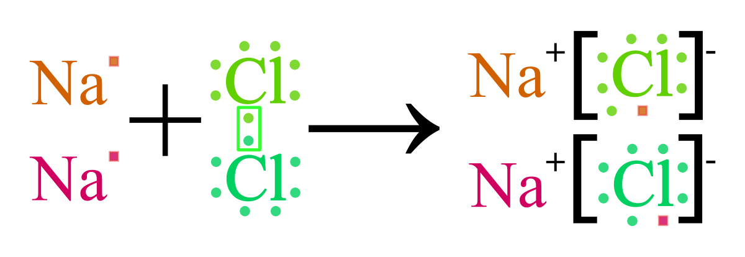


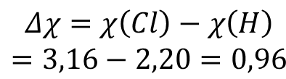
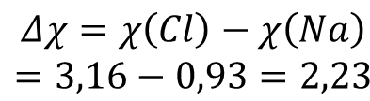


PHÂN LOẠI LIÊN KẾT THEO ĐỘ ÂM ĐIỆN
Hiệu độ âm điện | Loại liên kết | Đặc điểm liên kết | Ví dụ
Liên kết cộng hóa trị không cực
Cặp electron chung phân bố đều ở hai nguyên tử.
$$Δχ=0$$
$$0≤Δχ<0,4$$
Liên kết cộng hóa trị có cực
Cặp electron chung lệch về phía nguyên tử có độ âm điện lớn hơn.
$$0,4≤Δχ<1,7$$
$$\begin{matrix}Δχ=χ\left(Cl\right)−χ\left(H\right) \\ =3,16−2,20=0,96\end{matrix}$$
Hình thành bởi lực hút tĩnh điện giữa hai ion mang điện trái dấu
$$Δχ≥1,7$$
$$\begin{matrix}Δχ=χ\left(Cl\right)−χ\left(Na\right) \\ =3,16−0,93=2,23\end{matrix}$$
Liên kết ion

Slide 21

PHÂN LOẠI LIÊN KẾT THEO ĐỘ ÂM ĐIỆN
Dựa theo độ âm điện cho biết loại liên kết trong các phân tử: CaO, H₂O, O₂.
3,44 – 1,00 = 2,44. Liên kết giữa Ca và O là liên kết ion.
CaO
O₂
3,44 – 3,44 = 0. Liên kết giữa 2 nguyên tử O là liên kết cộng hóa trị không cực
3,44 – 2,20 = 1,24. Liên kết giữa H và O là liên kết cộng hóa trị có cực
H₂O

Slide 22
03
LIÊN KẾT SIGMA VÀ LIÊN KẾT PI

Slide 23


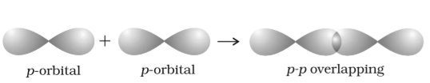

LIÊN KẾT SIGMA VÀ LIÊN KẾT PI
Sự xen phủ của AO s và AO p
Sự xen phủ trục
Sự xen phủ trục là xen phủ giữa 2 AO dọc theo trục nối (trục z) của hai nguyên tử.
Liên kết được tạo nên từ sự xen phủ trục của 2 AO gọi là liên kết sigma
($σ$)

Slide 24
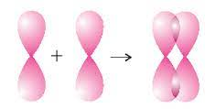

LIÊN KẾT SIGMA VÀ LIÊN KẾT PI
Sự xen phủ bên
Sự xen phủ bên là xen phủ giữa giữa 2 AO p song song với nhau.
Liên kết được tạo nên từ sự xen phủ bên của 2 AO gọi là liên kết pi
$$(π)$$
Liên kết sigma bền hơn liên kết pi.

Slide 25
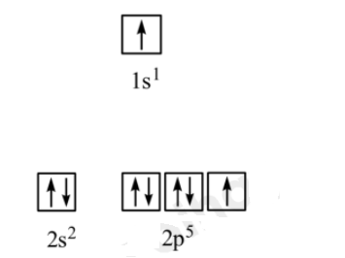
LIÊN KẾT SIGMA VÀ LIÊN KẾT PI
Viết ô orbital của lớp electron ngoài cùng cho nguyên tử H và F. Từ đó chỉ ra những AO nào có thể xen phủ tạo liên kết đơn trong các phân tử H₂, F₂ và HF?
Trong phân tử H₂: 2 AO s xen phủ trục tạo liên kết đơn.
Trong phân tử F₂: 2 AO p xen phủ trục tạo liên kết đơn.
Trong phân tử HF: 1 AO s của H và 1 AO p của F xen phủ trục tạo liên kết đơn.

Slide 26
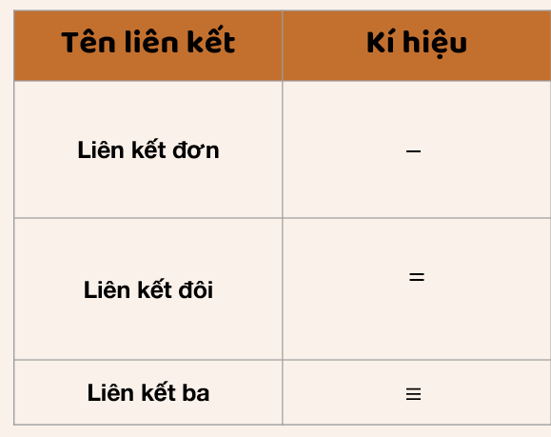






LIÊN KẾT SIGMA VÀ LIÊN KẾT PI
$Gồm 1 liên kết$
$$σ$$
$Gồm 1 liên kết và 1 liên kết$
$$σ$$
$$(π)$$
$Gồm 1 liên kết và 2 liên kết$
$$σ$$
$$(π)$$

Slide 27
04
NĂNG LƯỢNG CỦA LIÊN KẾT CỘNG HÓA TRỊ

Slide 28
NĂNG LƯỢNG CỦA LIÊN KẾT CỘNG HÓA TRỊ
Năng lượng liên kết là năng lượng cần thiết để phá vỡ một liên kết xác định trong phân tử ở thể khí, tại 25ºC và 1 bar
Để phá vỡ liên kết H – H trong 1 mol khí H₂ ở 25ºC và 1 bar cần năng lượng là 436 kJ mol ⁻¹
Để phá vỡ các nguyên tử cần cung cấp năng lượng

Slide 29
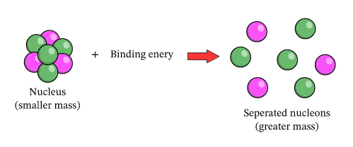
NĂNG LƯỢNG CỦA LIÊN KẾT CỘNG HÓA TRỊ
Năng lượng liên kết cho biết độ bền của liên kết. Năng lượng liên kết càng lớn, liên kết càng bền.
H – H: 436 kJ mol ⁻¹
H – I : 297 kJ mol ⁻¹
Liên kết H – H bền hơn liên kết H – I.

Slide 30
TỔNG KẾT
Liên kết cộng hóa trị được hình thành bởi một hay nhiều cặp electron chung giữa hai nguyên tử.
Công thức Lewis biểu diễn cấu tạo phân tử qua các liên kết và các electron riêng.
Liên kết cho nhận là liên kiết mà cặp electron chung được đóng góp từ một nguyên tử.
Dựa theo độ âm điện có thể dự đoán kiểu liên kết (ion, cộng hóa trị không cực, công hóa trị có cực).
Liên kết được tạo nên từ sự xen phủ trục của 2 AO gọi là liên kết sigma. Liên kết được tạo nên từ sự xen phủ bên của 2 AO gọi là liên kết pi.
Năng lượng liên kết là năng lượng cần thiết để phá vỡ một liên kết xác định trong phân tử ở thể khí, tại 25ºC và 1 bar

Slide 31
05
LUYỆN TẬP

Slide 32
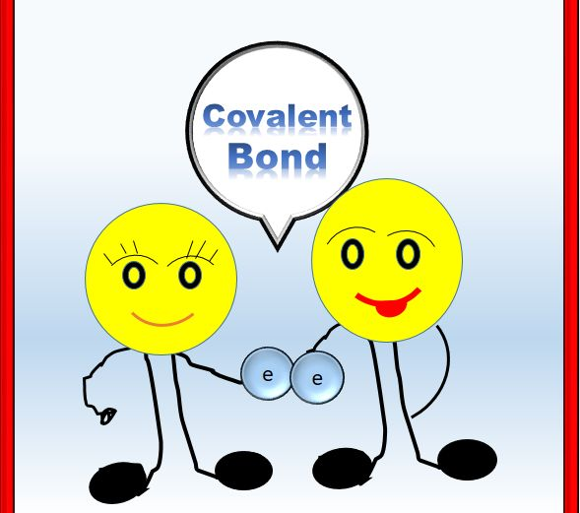
A. sự chuyển hẳn electron từ nguyên tử này sang nguyên tử khác.
Câu 1: Liên kết cộng hóa trị được tạo thành bằng
B. sự góp chung cặp electron của hai nguyên tử.
C. cặp electron dùng chung giữa hai nguyên tử, nhưng cặp electron này chỉ do một nguyên tử cung cấp.
D. sự tương tác giữa các nguyên tử và ion ở nút mạng tinh thể với dòng electron tự do.

Slide 33
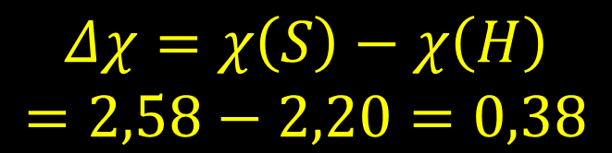
A. Liên kết ion.
B. Liên kết cộng hóa trị không phân cực.
Câu 2: Liên kết hóa học trong phân tử H₂S là (độ âm điện của H = 2,20; của S = 2,58)
C. Liên kết cộng hóa trị phân cực.
D. Liên kết cho nhận.
$$\begin{matrix}Δχ=χ\left(S\right)−χ\left(H\right) \\ =2,58−2,20=0,38\end{matrix}$$

Slide 34
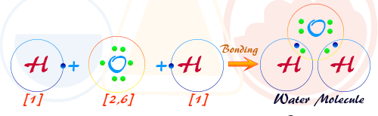
Câu 3: Biểu diễn sự hình thành các cặp electron chung trong phân tử H₂O.
Cấu hình elctron H: 1s¹
Cấu hình khí hiếm gần nhất: He: 1s²
Cấu hình elctron O 1s²2s²2p⁴
Cấu hình khí hiếm gần nhất: Ne 1s²2s²2p⁴

Slide 35
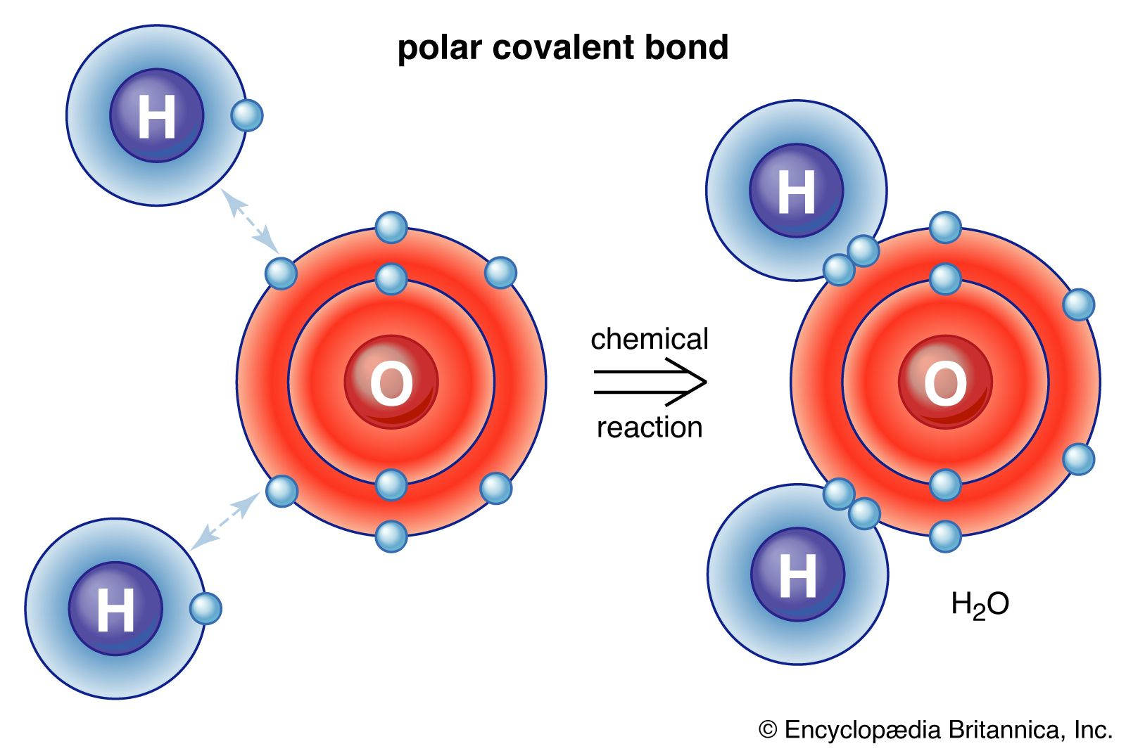

Slide 36
XIN CHÀO VÀ HẸN GẶP LẠI

